Slide 1
Elektronické služby katastra nehnuteľností
8.jún 2011,
SAEC, “Nové trendy v elektronických službách“

Slide 2
Elektronické služby – súčasný stav
Katastrálny portál
Elektronické podanie prostredníctvom ÚPVS

Slide 3
Štatistika
rok 2010
Návrhy na Vklad – cca 300 000
Zápis verejných listín a iných listín – cca 400 000
Overenie geometrických plánov - cca 74 000
Poskytovanie informácií z KN – cca 700 000
rok 2011
Elektronické podania do KN cez ÚPVS – 3711

Slide 4
Elektronické služby – budúci stav
poskytovanie elektronických služieb KN
s možnosťou ich využitia aj na právne úkony
Podávanie žiadostí, návrhov a poskytovanie informácií z KN
elektronicky na Portáli alebo
elektronicky/papierovo na ktorejkoľvek správe katastra v SR.
centralizácia údajov KN
integrácia na spoločné moduly eGov
zjednodušenie a zefektívnenie výkonu rezortu vo vzťahu k občanom, podnikateľským subjektom a ostatným organizáciám verejnej správy

Slide 5
Elektronické služby
Vstupné
Podávanie podaní, návrhov a informácií do rezortu katastra od používateľov portálu
Podanie
-návrhov na katastrálne konania
žiadostí na poskytnutie
údajov KN
informácie do elektronického
registratúrneho strediska KN
Výstupné
Informovanie sa o ...,
Poskytnutie informácie z KN Poskytnutie výpisu Poskytnutie grafickej informácie Poskytnutie dokumentov,
Stavové
Zisťovanie stavu spracovania:
- katastrálnych konaní
prijatých žiadostí na poskytnutie údajov KN
poskytnutie sledovania zmien na listoch vlastníctva v KN
Služby iniciujú podanie , ktoré príjme Portál, spracuje CSKN, CERS – podľa typu založí konanie, objednávku a pod.
Nespoplatnené služby, ktoré nepotrebujú evidovať výsledok poskytnutia
sa eventuálne spracujú portálom bez založenia podania.

Slide 6
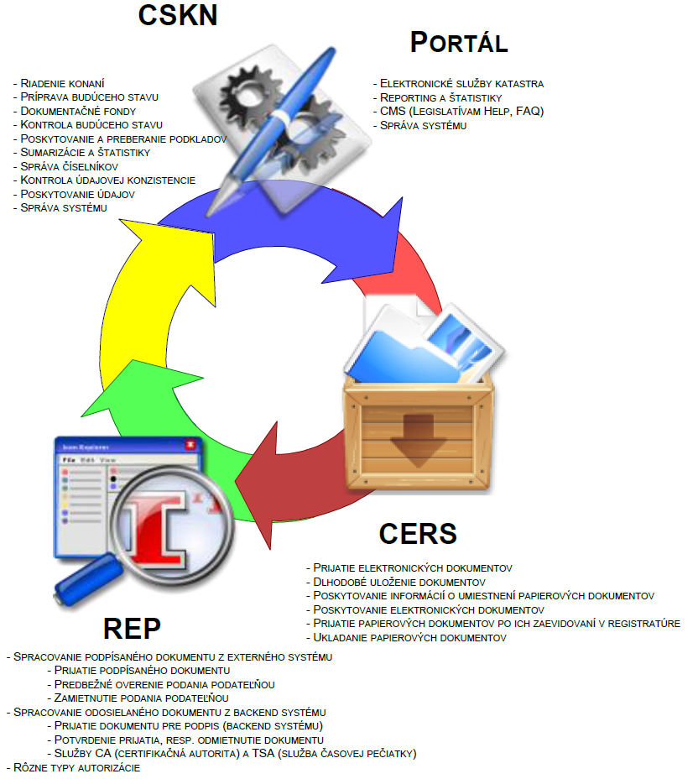
Obsah projektu – hlavné aktivity
1. Centrálny systém katastra nehnuteľností (CSKN)
2. Centrálne elektronické registratúrne stredisko (CERS)
3. Rezortná elektronická podateľňa (REP)
4. Riešenie informačnej bezpečnosti
5. Spoločná infraštruktúra – rozhranie pre výmenu dát s inými IS

Slide 8
Vstupné elektronické služby
Podanie
návrhov na katastrálne konania
žiadostí na poskytnutie údajov KN
informácie do elektronického registratúrneho strediska KN
žiadosti na overovanie listín
Zisťovanie stavu
katastrálnych konaní
žiadostí na poskytnutie údajov

Slide 9
Výstupné elektronické služby
Poskytovanie údajov z KN
Popisné údaje – vlastníci, nehnuteľnosti, právne vzťahy
Mapové údaje – zobrazenie máp KN, údaje o BPEJ, webové mapové služby WMS , WFS, CSW
Údaje pre geodetov
Poskytovanie informácií a dokumentov z elektronického registratúrneho strediska(CERS)
Notifikačné služby – služby sledovania
Sledovanie zmien na LV
Sledovanie stavu katastrálneho konania
Sledovanie stavu overenia výsledkov geodet. činností
Notes:
SPI
poskytnutie údajov z SPI (nehnuteľnosti, vlastníci...)
poskytovanie súpisov informácií z SPI (súpis správcov, stavieb, parciel...)
SGI
metaúdaje o mapových podkladoch (SGI)
mapové webové služby, prehliadanie údajov SGI
poskytnutie kópie máp, údajov o BPEJ
poskytnutie údajov pre geodetické činnosti

Slide 10
Súčasný stav
Po zavedení ESKN
Podania na konania len na správe katastra
Decentralizované údaje na 72 miestach (SK)
Týždenná aktualizácia údajov Portálu
Vlastníci podľa KÚ, problémy so zjednotením
Nutná inštalácia mapového klienta
Centralizovaná databáza pre celú SR
Portál zobrazuje aktuálne dáta
Podania na konania elektronicky
Vlastníci zjednotení v rámci SR
Nie je nutná inštalácia mapového klienta
Mapy poskytované cez web služby
Poskytovanie údajov elektronicky
Schránka – komunikácia s rezortom cez osobné schránky
Integrácia máp ZBGIS a ESKN
Nižšie ceny elektronických podaní

Slide 11
Legislatíva – nutná podmienka
zákon o eGov
novela katastrálneho zákona

Slide 12
Spoplatnenie služieb
45 služieb, z toho časť spoplatnených
Spoplatnené služby
Podanie na Vklad
Poskytovanie LV na právne účely
Poskytovanie iných údajov z KN
Služby sledovania zmien (notifikačné služby)

Slide 13
Spôsob úhrady služieb
Prostredníctvom platobného portálu ÚPVS
Alternatívne riešenie:
objednávka služby
poskytnutie údajov pre platbu (suma, VS, účet)
úhrada služby klientom na účet ÚGKK
poskytnutie služby po prijatí platby

Slide 14
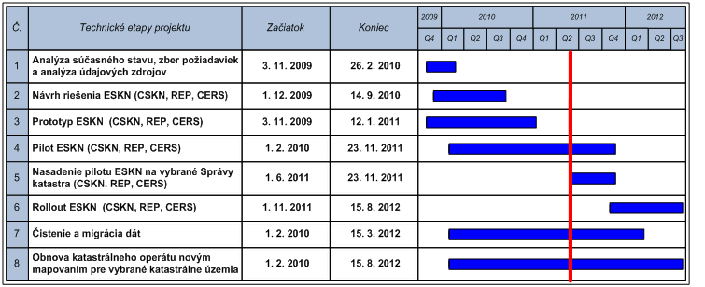
ESKN – etapy a harmonogram

Slide 15
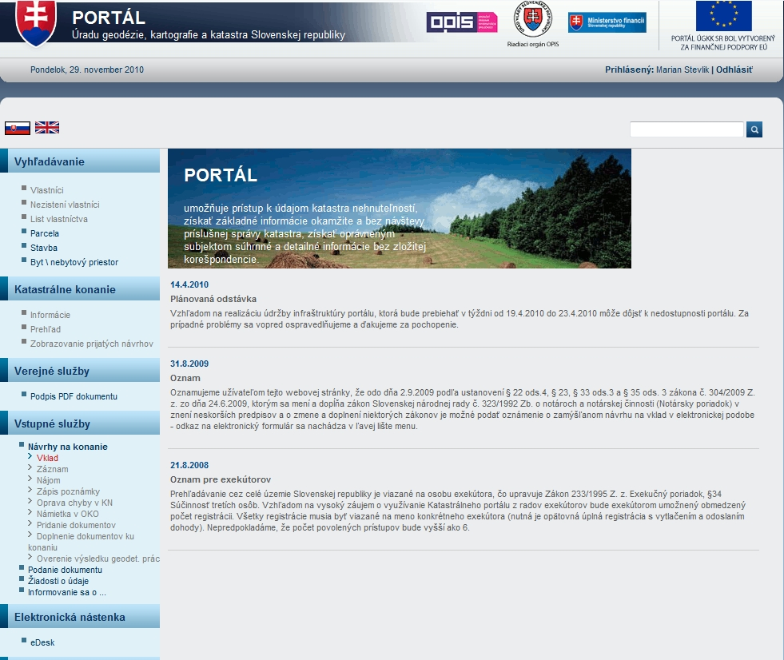
Úvodná obrazovka

Slide 16
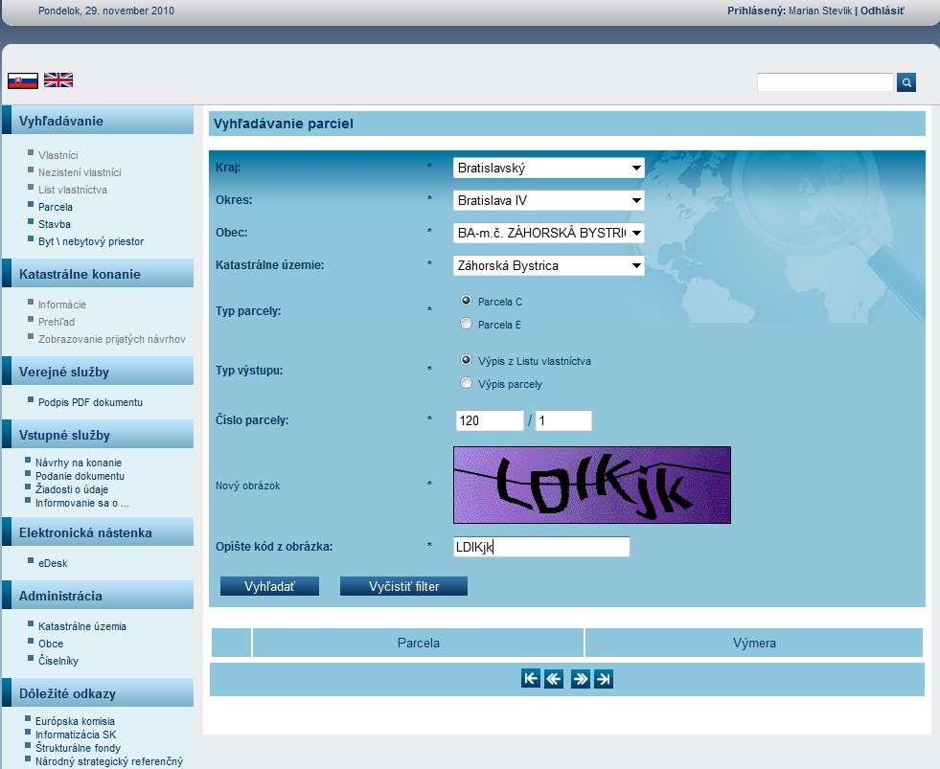
Vyhľadávanie objektov
Notes:
Vyhladavanie objektov v SPI je mozne podla roznych kriterii... Data su chranene proti automatickemu stahovaniu.

Slide 17
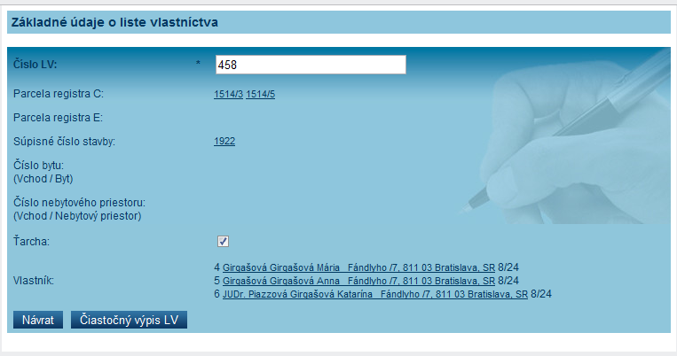
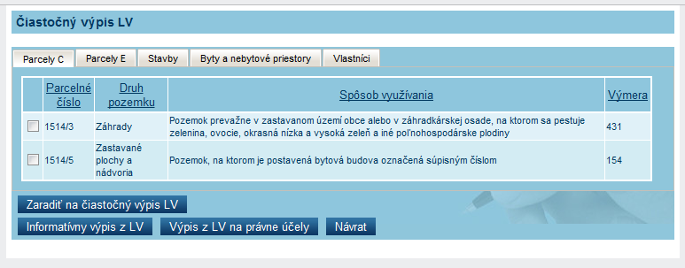
Poskytnutie LV na právne účely

Slide 18
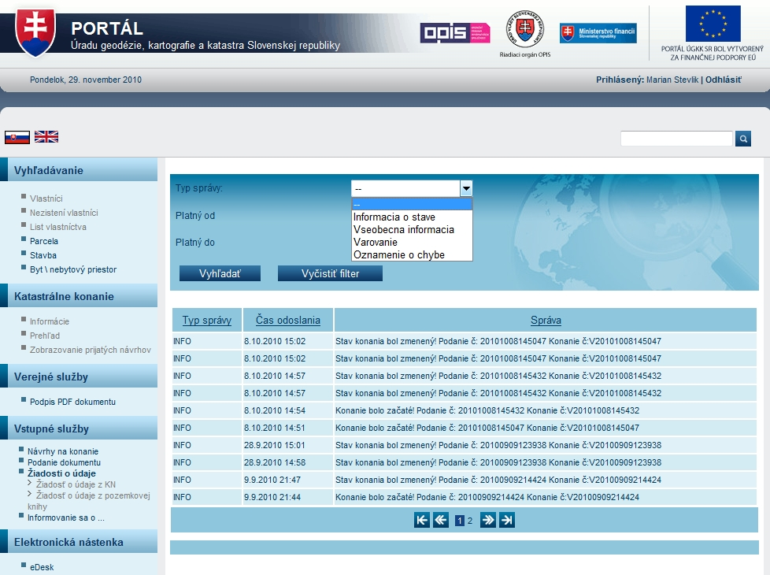
Osobná schránka ESKN
Notes:
eDesk – komunikacia Rezortu s pouzivatelom – zasielaju sa vsetky spravy o konaniach, ziadostiach a podobne.

Slide 19
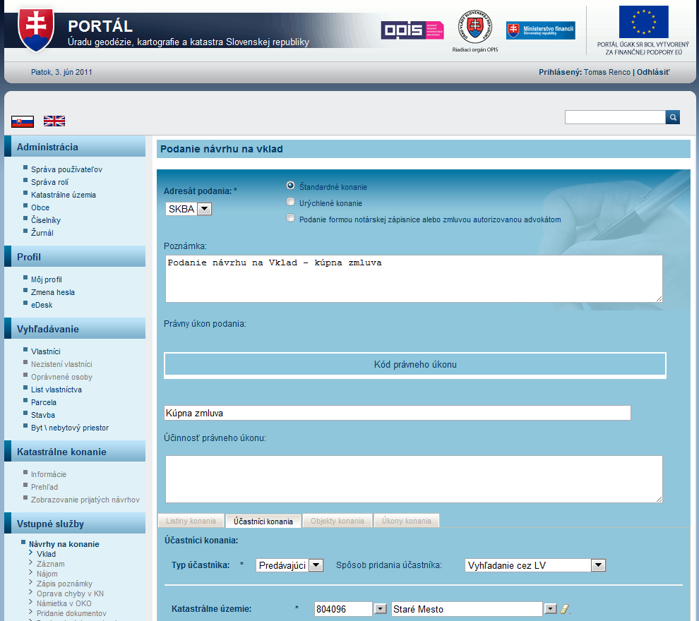
Ukážka služby Návrh na vklad

Slide 20
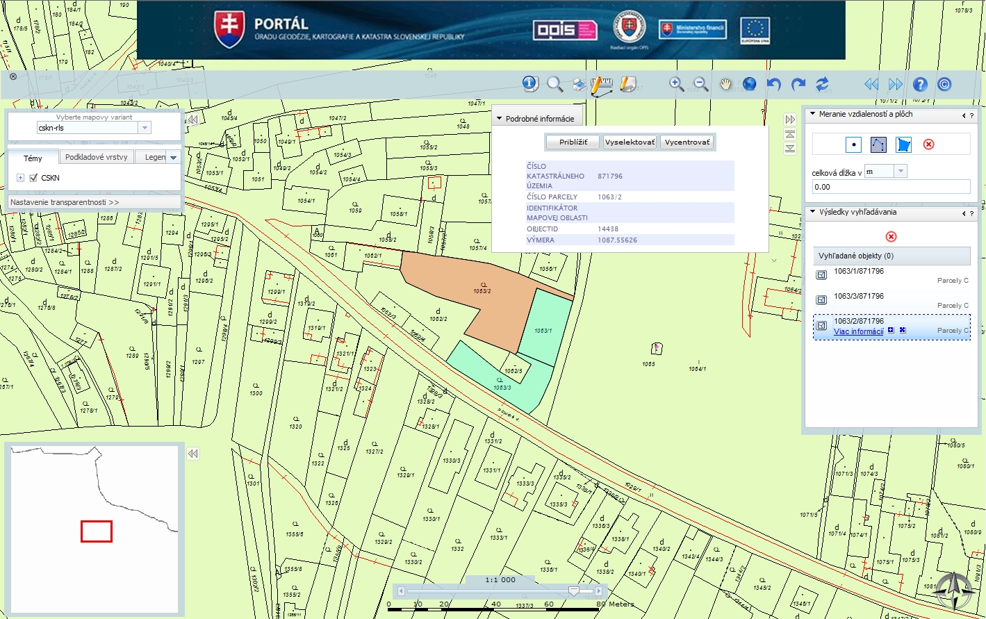
Mapová časť portálu

Slide 21
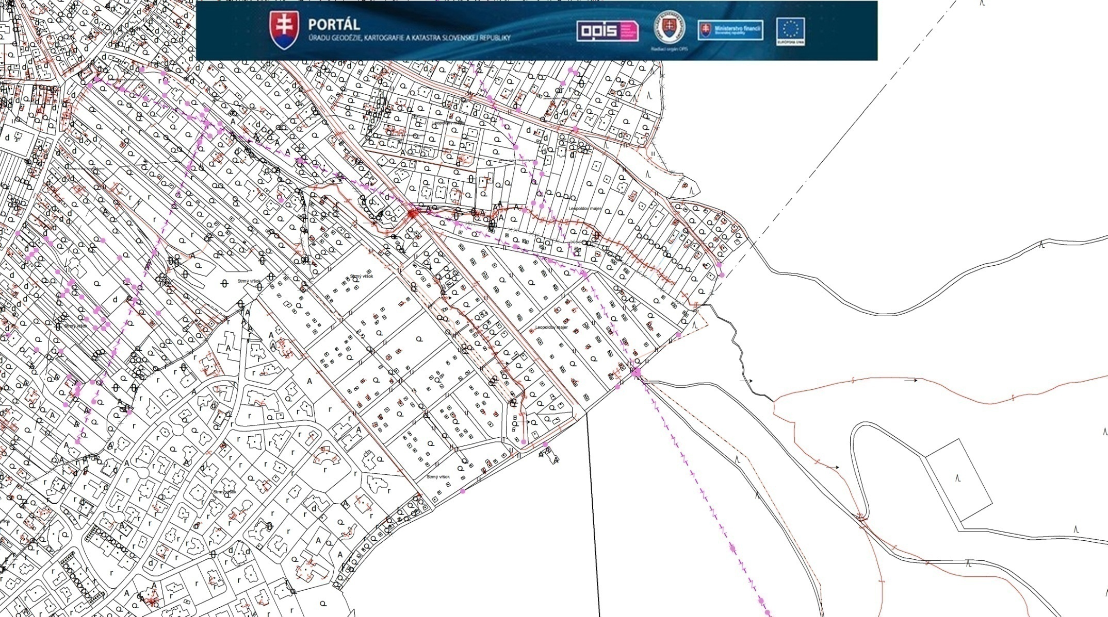
Kombinácia mapových vrstiev ZBGIS a ESKN
Mapa KN
Notes:
Kombinacia ZBGIS a KN: zdrojova mapa KN

Slide 22
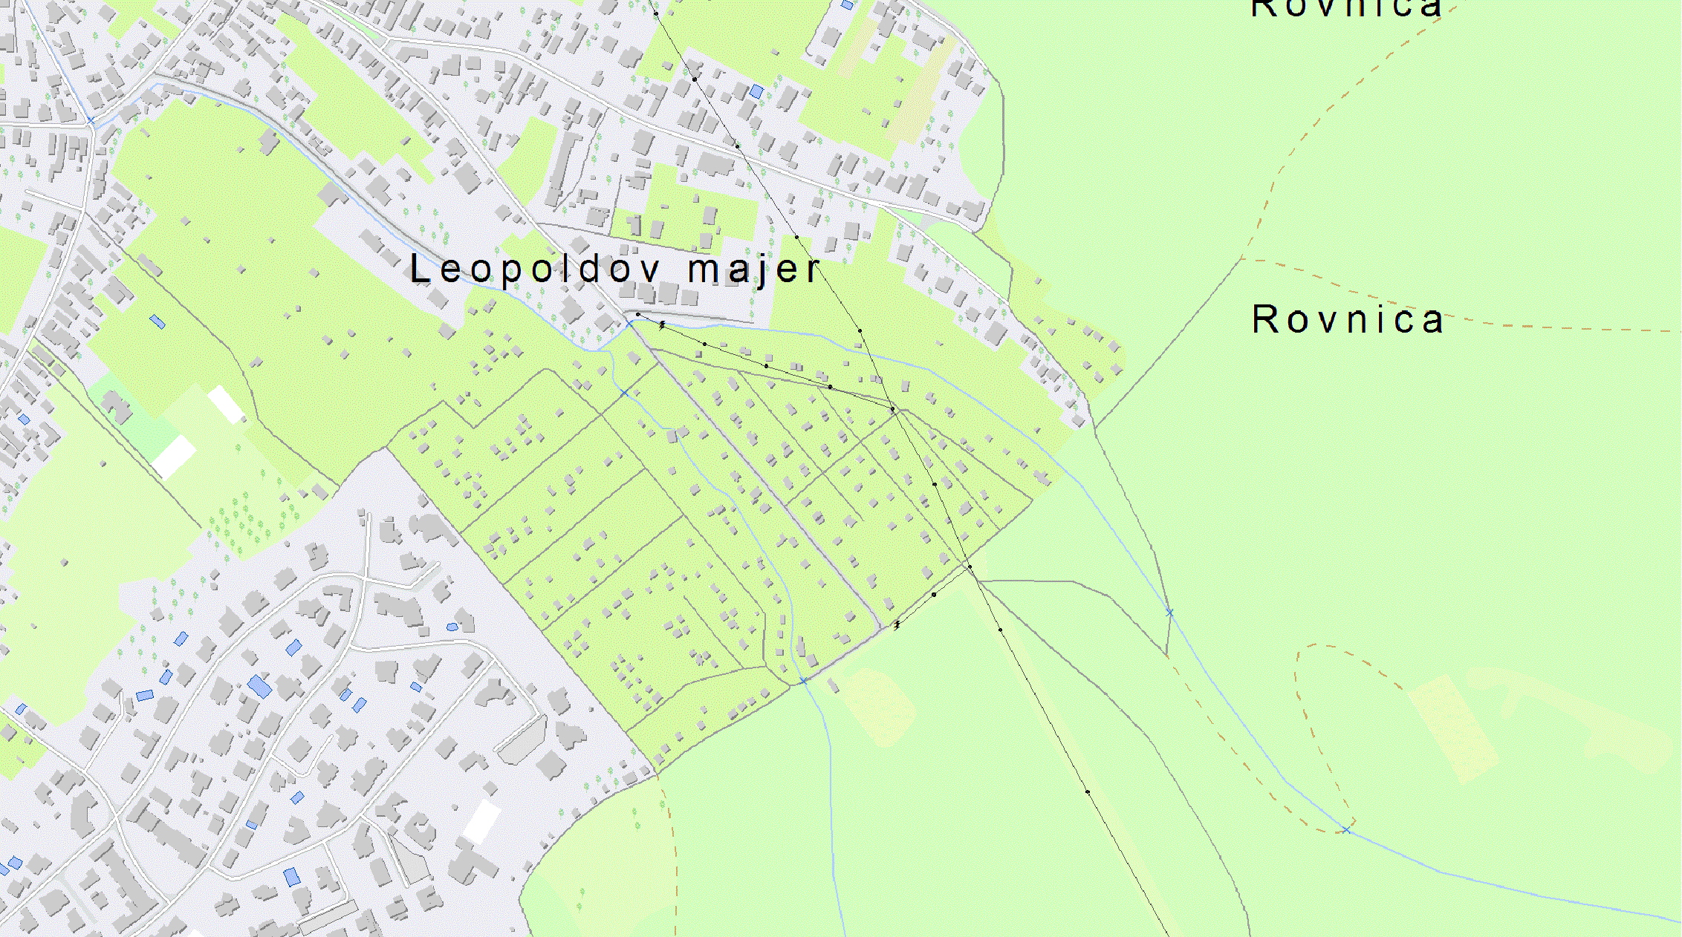
Kombinácia mapových vrstiev ZBGIS a ESKN
Mapová vrstva ZBGIS (publikovaná WMS vrstva)
Notes:
Kombinacia ZBGIS a KN: zdrojova mapa ZBGIS

Slide 23
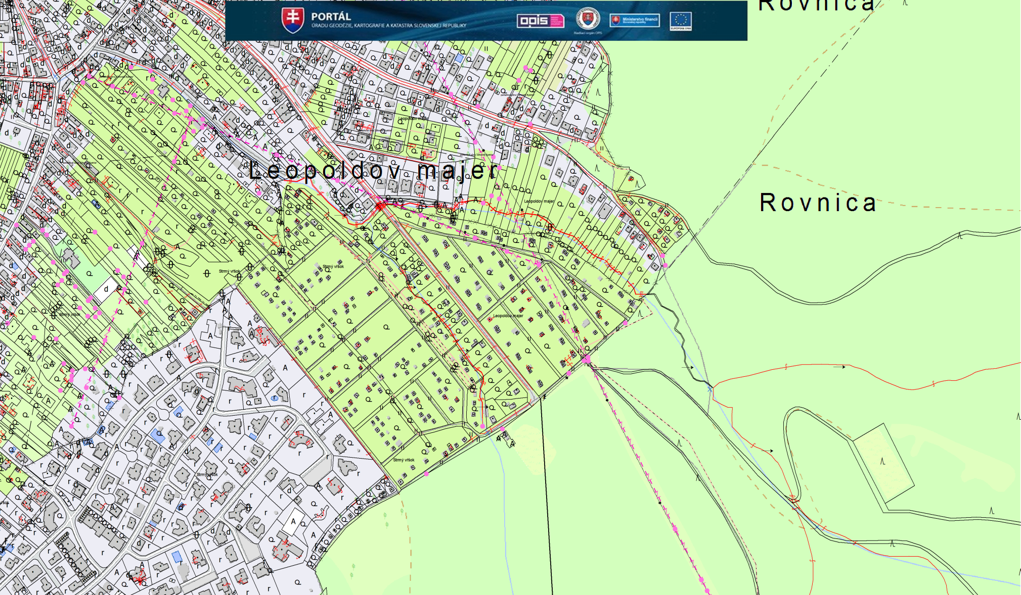
Kombinácia mapových vrstiev ZBGIS a ESKN
Kombinácia mapy KN a ZBGIS

Slide 24
Ďakujeme za pozornosť

